Slide 1
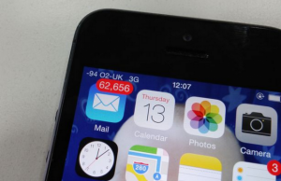
Слико збор
АПЛИКАЦИЈА ЗА МОБИЛНЕ ТЕЛЕФОНЕ И ТАБЛЕТЕ

Slide 2
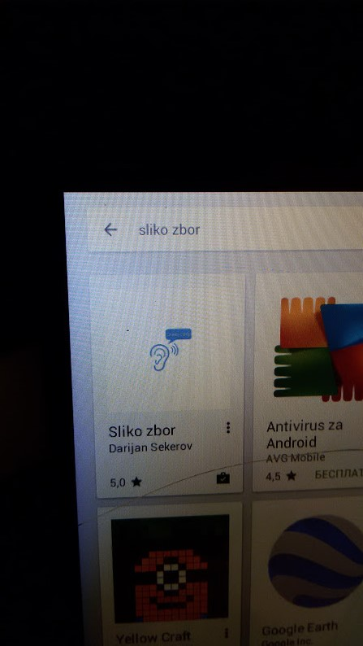
Апликација је намењена ученицима са аутизмом и ученицима без говорне комуникације
Апликација је бесплатна и скида се у play продавници

Slide 3
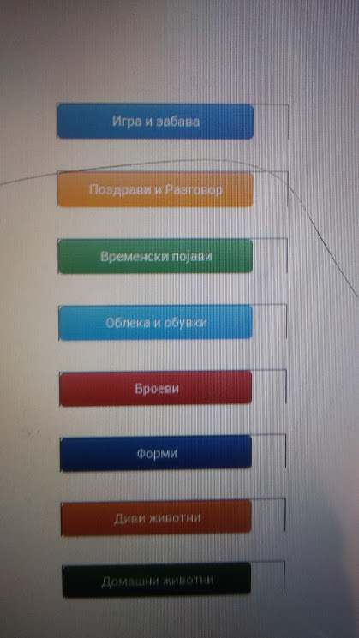
АПЛИКАЦИЈА САДРЖИ СЛЕДЕЋЕ САДРЖАЈЕ:
игру и забаву
поздрави и
разговор
временске појаве појаве
одећа и обућа
бројеви
облици
дивље животиње
домаће животиње жовотиње

Slide 4
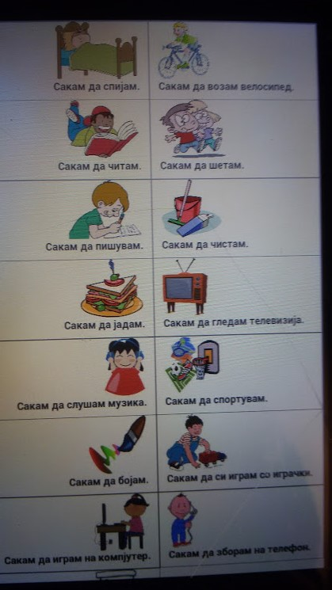
КЛИКОМ НА ИГРУ И ЗАБАВУ ДОБИЈАМО ОВАКВУ СЛИКУ НА ЕКРАНУ ТЕЛЕФОНА ИЛИ ТАБЛЕТА

Slide 5
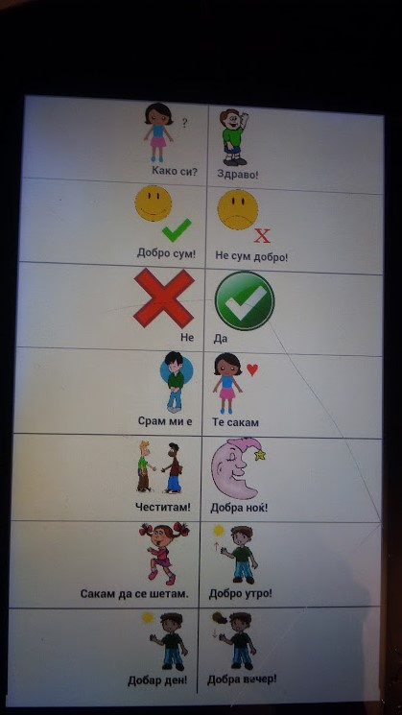
КЛИКОМ НА ПОЗДРАВЕ И РАЗГОВОР ДОБИЈАМО ОВАКВУ СЛИКУ
Ученику овај део апликације омогућава да кликом на одређену слику успостави основне видове комуникације

Slide 6
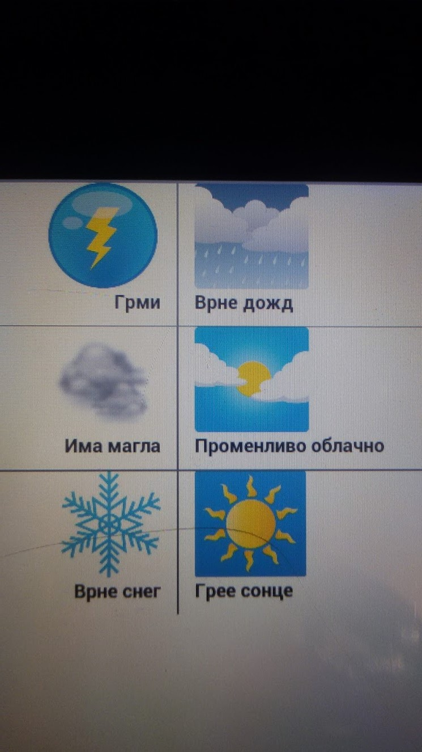
КЛИКОМ НА ВРЕМЕНСКЕ ПОЈАВЕ
Ученик може да нас обавести какво је данс време

Slide 7
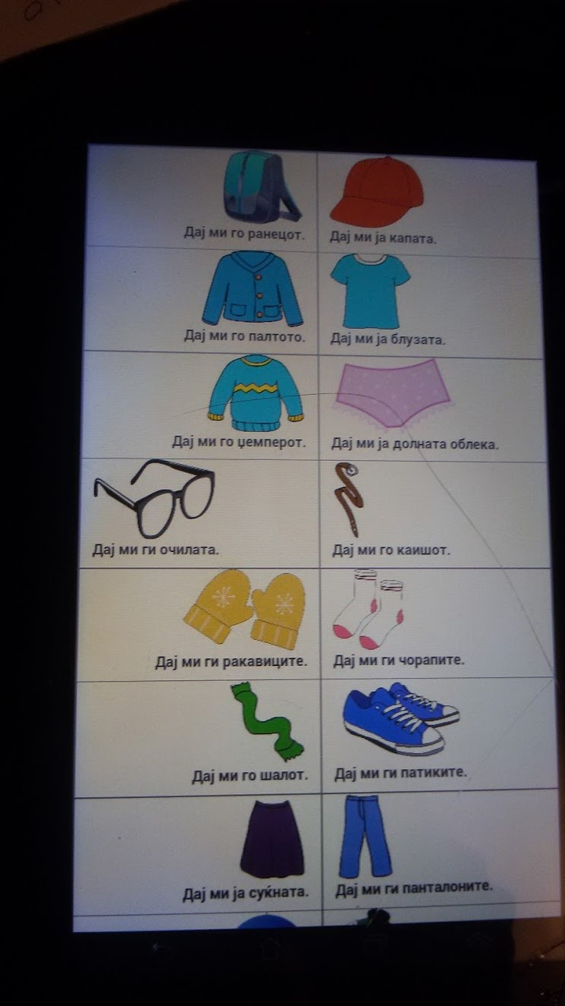
КЛИКОМ НА ОДЕЋУ И ОБУЋУ ДОБИЈАМО СЛЕДЕЋЕ СЛИКЕ
преко ових слика ученик нас обавштава
шта жели да обуче или обује или кликом на одређени одвни предмет тражимо да нам ученик покаже на себи исти

Slide 8
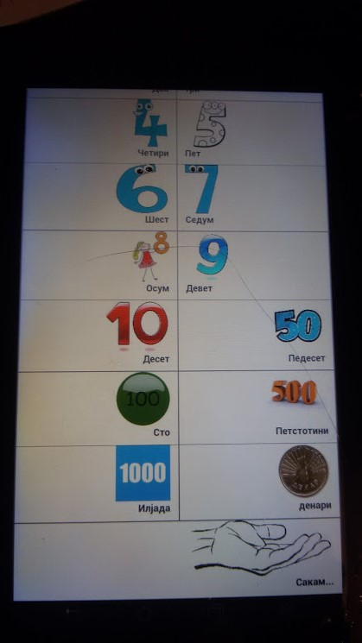
КЛИКОМ НА БРОЈЕВЕ ДОБИЈА СЕ ОВАКВА СЛИКА
Ученик може да показује бројеве на наш захтев или на његов захтев. Овај део је одличан за учење метематике

Slide 9
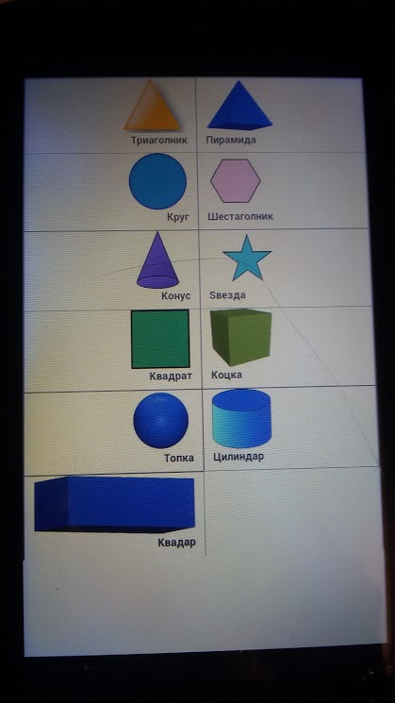
КЛИКОМ НА ОБЛИКЕ ДОБИЈА СЕ СЛЕДЕЋА СЛИКА
Ученик кликом на одређени облик показује о ком је геомтријском облику реч

Slide 10
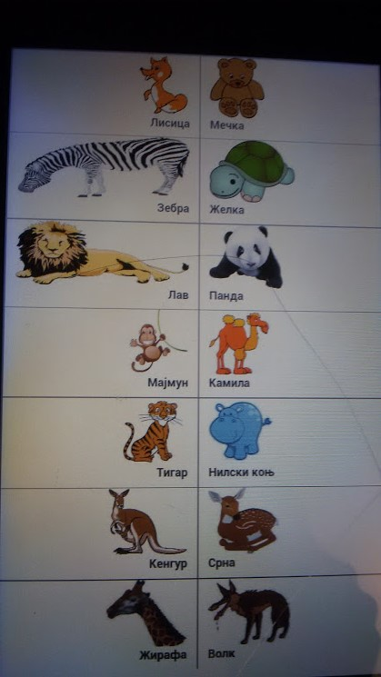
КЛИКОМ НА ДИВЉЕ ЖИВОТИЊЕ ДОБИЈА СЕ ОВАКВА СЛИКА
Ученик кликом на одређену животињу показује о којој је животињи реч а када додорне исту чује се њен карактеристичан звук

Slide 11
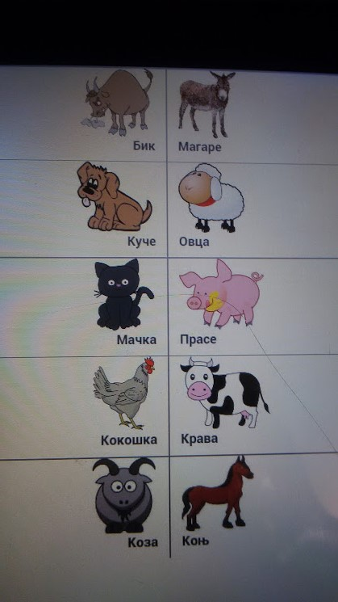
КЛИКОМ НА ДОМАЋЕ ЖИВОТИЊЕ ПОЈАВИЋЕ СЕ СЛЕДЕЋА СЛИКА
Ученик кликне на жењену животињу и добије и звук те домаће животиње

Slide 12
ХВАЛА НА ПАЖЊИ !

